Slide 1

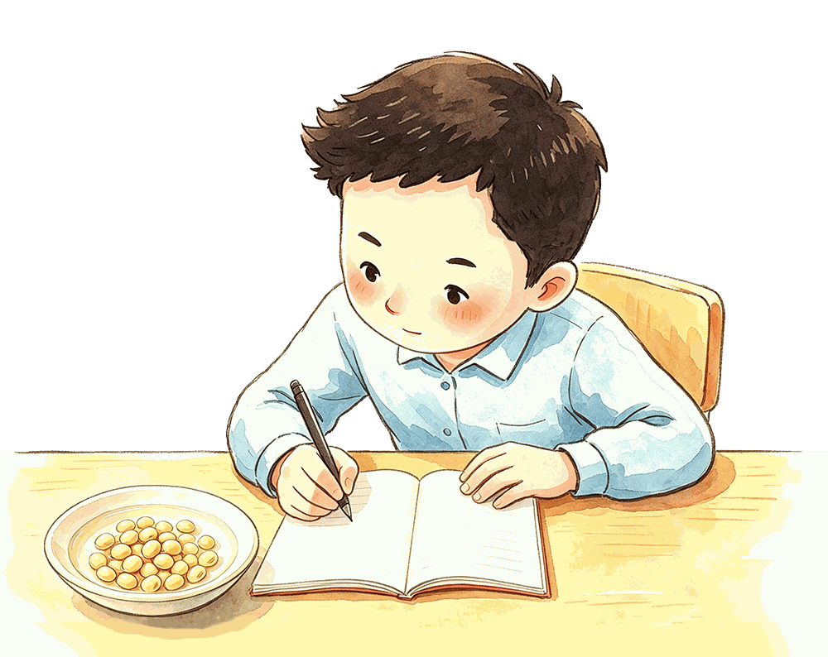
写观察日记
四年级上册 · 第三单元 · 校内同步写作（观察日记）
四年级上册 · 第三单元
Notes:
课前教具：三杯黄豆（六天前、三天前、前一晚各浸泡一杯），杯身贴上“第一天／第三天／第六天”标签，课前记录各杯的浸泡日期与星期。若豆子发酸变质，改用三张对比照片投屏。本课为四年级上册第三单元《写观察日记》，两课时连排。

Slide 2

01
写作指导课
创设情境 · 观察体验 · 学习写法 · 观察记录表 · 教师示范文
Notes:
第1课时·写作指导课。教学线索：三杯黄豆导入→分组围盘观察→学习“一天一则，只写变化之处”的写法→填写观察记录表→阅读教师示范文（养蚕日记）及旁批。

Slide 3
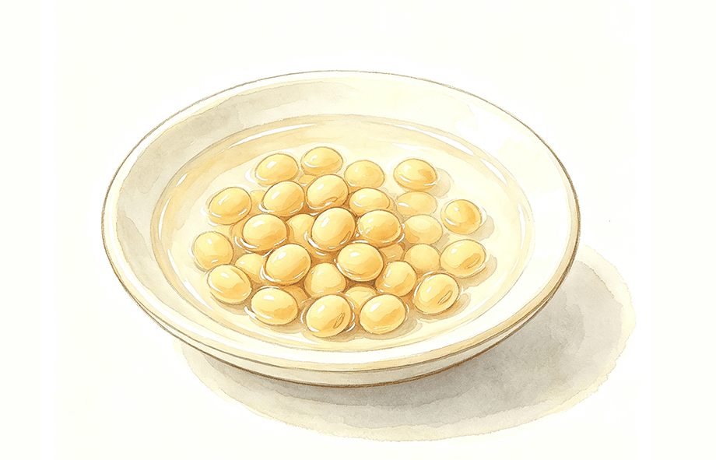
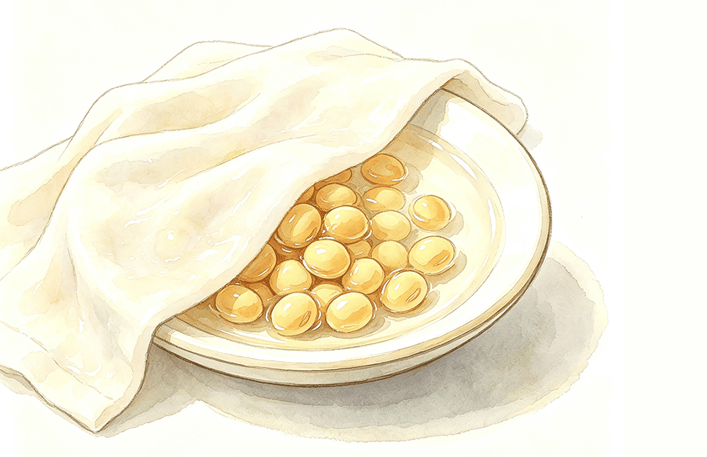
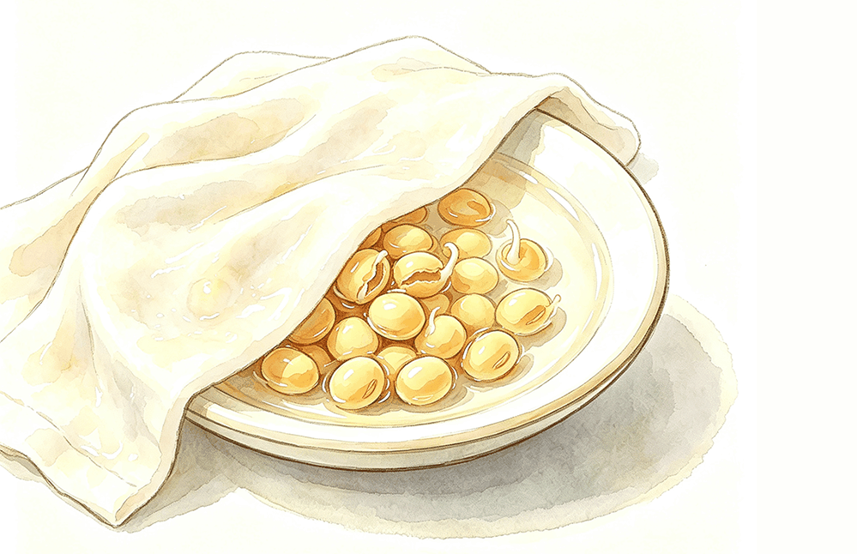
创设情境
观察讲台上的三盘黄豆：只是培育时间不同
1
2
3
第一天
第三天
第六天
月 日 星期 天气
月 日 星期 天气
月 日 星期 天气
昨晚刚浸泡，现在仍 浸在水中
——黄豆最初的样子
三天前浸泡，用湿布盖着培育
—— 已经有了明显变化
六天前浸泡，同样用湿布盖着培育
到今天—— 变化最大的一盘
同一袋豆子、同样的盘子、同样的方法，唯一的不同是 培育的时间。
老师培育了六天，没有做任何记录，就等大家今天来观察、来记录。仅凭肉眼，能说清这几天的细微变化吗？
豆子长大了／第一盘最小，第六天的发芽了
Notes:
将三杯黄豆并排放在讲台上，杯身贴有“第一天／第三天／第六天”标签，前两杯揭去湿布，第三杯带水。投屏出示三杯各自的浸泡日期与星期（按课前记录的实际情况说明）。说明条件：同一袋豆子、同样的杯子、同样的方法（浸泡一夜→沥干→湿布避光→早晚各冲水一次），唯一的不同是浸泡时间。追问：仅凭肉眼，能否清楚说出这几天的细微变化？（预设回答：看得出变化／豆子长大了／最后一杯发芽了）

Slide 4
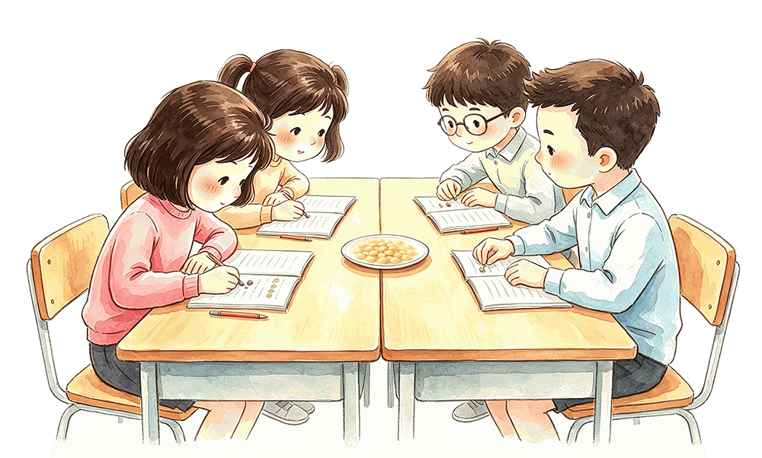
创设情境
本课任务：为黄豆写 一组观察日记
对照黄豆 第一天、第三天、第六天 的样子，每天写一则，下课前人人完成 三则观察日记。
1
写完后在小组内 轮流朗读，其他同学认真倾听
2
听的同学要能 指出你写的是哪一处变化
——能指出来，这则观察日记就写清楚了
指不出来，说明只写了“豆子变大了”，
没有写清哪里变了、变成了什么样
3
Notes:
布置核心任务：对照第一天、第三天、第六天的豆子，每天写一则，完成一组三则观察日记。说明反馈方式：写完后小组内轮流朗读，其他同学对照实物豆子，找出所描写的位置。能找到，说明写得准确具体；找不到，说明写得笼统，只说了“豆子变大了”，没有写清具体哪里变了、变成了什么样。

Slide 5
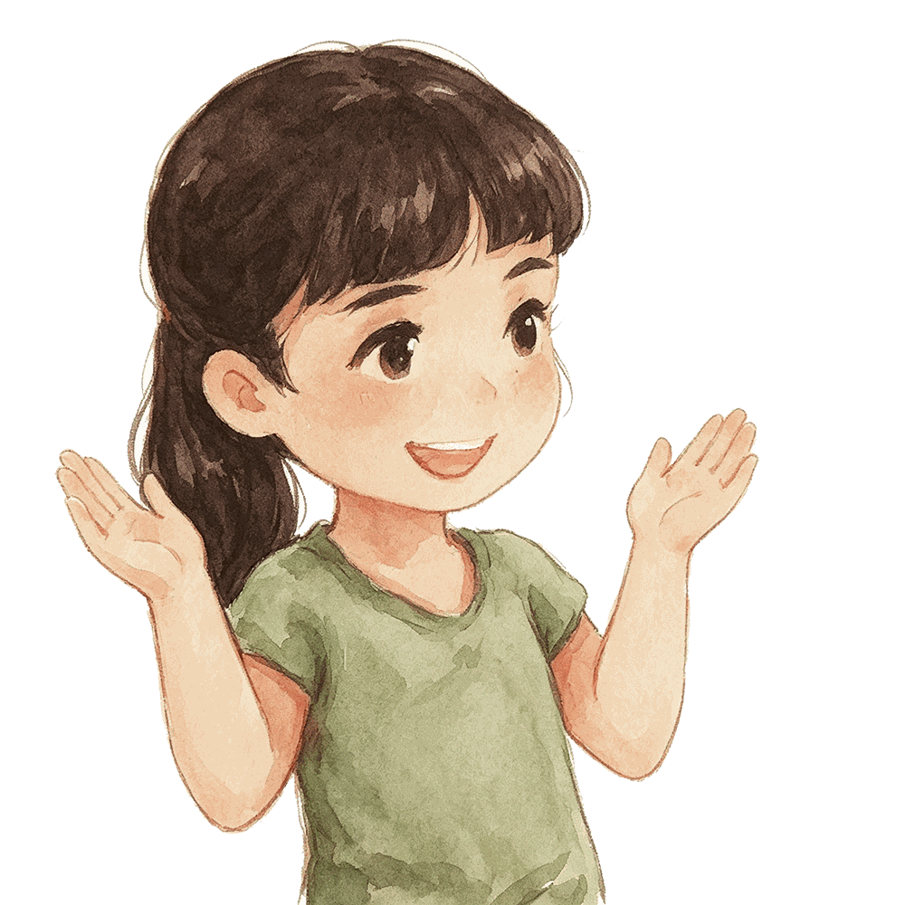
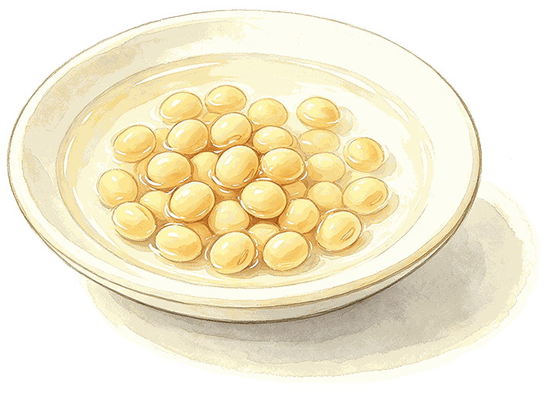

观察体验
豆子就在盘中：看清眼前这几颗黄豆
1
认真 看、轻轻 摸、凑近 闻
2
不说“变大了、真神奇”
——只说 真实看到、摸到、闻到的细节
3
四人小组轮流交流，尽量不重复他人说过的内容，多发现
新的细微变化
写好观察日记的第一步：学会细致观察。
Notes:
每组发一个浅盘，放入第一天、第三天、第六天的豆子各一两颗并标明天数，盘底垫湿纸巾。要求：先不说“变大了、真神奇”这类概括性的话，只说眼睛看到的、手摸到的、鼻子闻到的真实细节。四人小组轮流分享，尽量不重复他人说过的内容。教师巡视倾听。

Slide 6
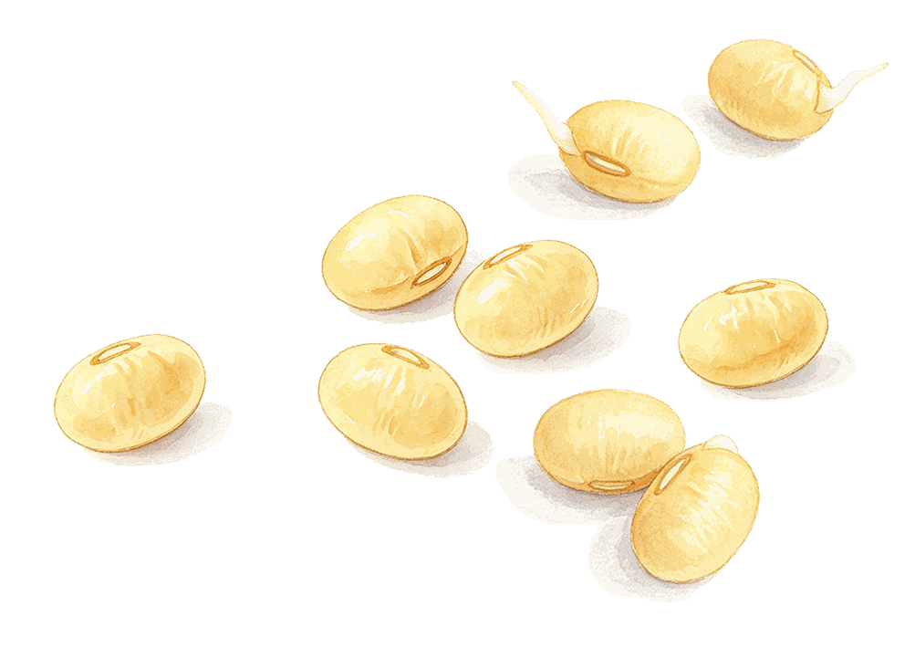
观察体验
每组汇报一个 最不容易发现的细节
豆皮上有浅浅的纹路
颜色微微发白
豆皮裂开一道缝
缝里冒出白色的小嫩芽
嫩芽短短弯弯的
有的坚硬、有的光滑
带着淡淡的豆香
请每组推选一个最细微、最不容易发现的细节，与全班分享：
例如“豆皮上有淡淡的白印”“小芽的顶端是弯的”。
豆皮、纹路、裂缝、嫩芽、颜色、软硬
——都是 亲身观察到的真实内容 。有了这些细节，日记就有了内容，不再空洞。
先积累足够的细节，动笔时才有内容可写。
Notes:
每组推选一个“最细微、最不容易发现”的细节向全班分享（随机抽取三四组）。教师复述强化，如“豆皮上有淡淡的白印”“小芽的顶端是弯的”。小结：豆皮、纹路、裂缝、嫩芽、颜色、软硬，这些亲身观察到的细节，使日记有内容、不空洞。

Slide 7
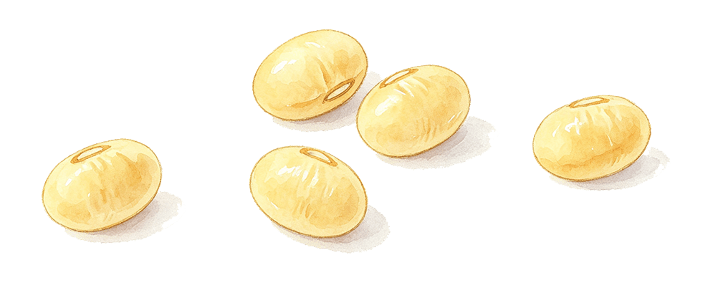
判断对比
同样写第三天的豆子，哪一段才是 合格的观察日记？
写得细致，却不合格
篇幅短，却写出了变化
今天是第三天。我又去看了那杯豆子。它们挨挨挤挤
地堆在杯子里，圆圆的，黄澄澄的，像一颗颗小珠子。我
伸手指按了按，硬硬的，一点也不软。窗台上的太阳照过
来，豆子上头亮晶晶的。我看了好一会儿才走。
今天是第三天。豆子跟前天不一样了。前天它还是
圆鼓鼓的一整颗，豆皮绷得紧紧的；今天皮松了 ，最深
的一道纹裂开了， 缝里挤出一点白，米粒那么大。我盯
着那条缝看了半天。
面面俱到，篇幅更长，
写的却全是豆子 本来的样子，第一天也能这样写。
只写一处：与前天相比，皮松了、裂开一条缝，
生长变化一目了然。
Notes:
出示两段同写第三天豆子的文字，请学生判断哪一段是合格的观察日记。第一段颜色、形状、触感、光影面面俱到，篇幅比第二段更长，但写的全是豆子本来的样子；第二段只写了与前天相比皮松了、裂开一条缝。追问：第一段的问题在哪里？（预设回答：没有说哪里不一样了／没有和之前对比）明确判断标准在于“有没有写出新变化”，而不在于“写得细不细”。

Slide 8
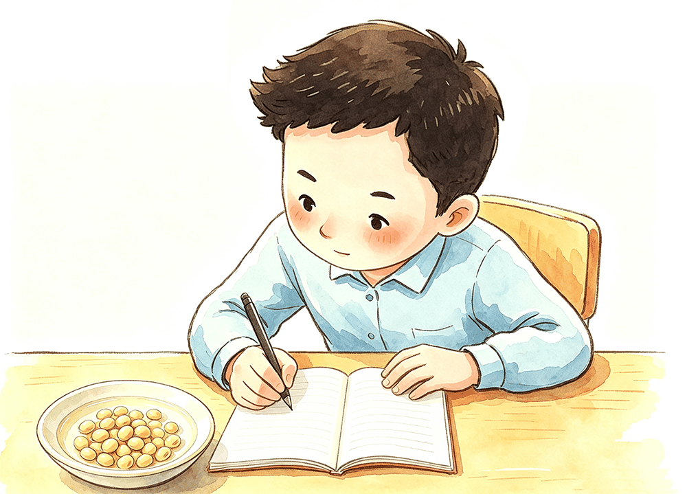
学习写法
与上次相比，写出 变化
1
每一则都写出 与上一次相比新出现的变化
2
只写固有的样子，三则放在一起 完全看不出生长变化的过程
——这是最常见的问题
3
三则各写 一处新发现，不重复上一则已经写过的内容
一天一则写出变化
“圆圆的、黄澄澄的”写得再细，没有与上次对比，就不是观察日记该写的。
Notes:
点明核心写法：一天一则，每一则都要写出与上一次相比新出现的变化。只写固有的样子，三则日记放在一起完全看不出生长过程，这是写观察日记最常见的问题。

Slide 9
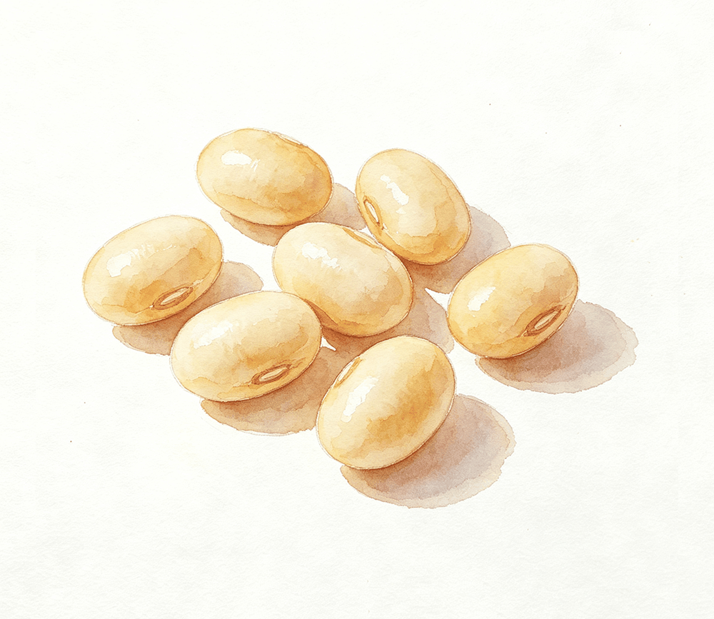
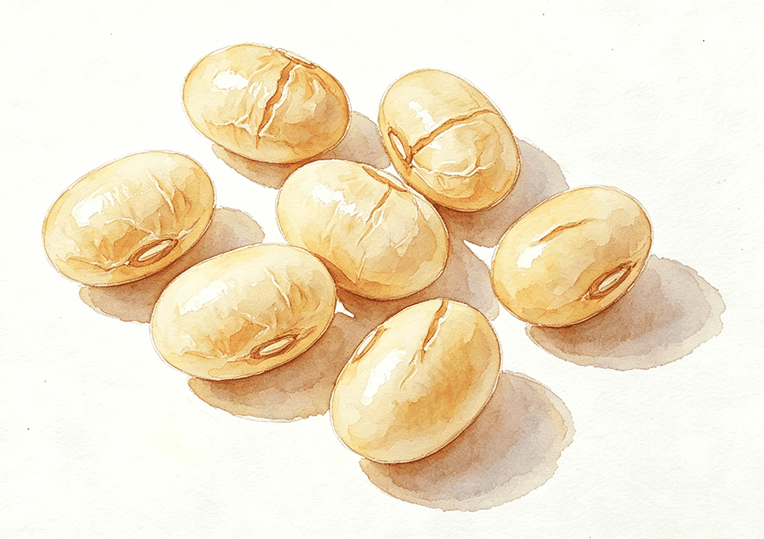
学习写法
现场练习：把第一天和第三天的豆子 放在一起对比
先看豆皮
第一天：紧紧贴在豆子上
第三天：变松了、略微发皱
再对比大小、颜色
第三天的豆子 略微变大、黄里
带白、有一条缝
第一天
第三天
找出变化，还要写出变化。老师把这一处写成一句话：
原来那层皮紧紧地贴在豆子上，现在变得松松的，还出现了好几道细纹。
课文《爬山虎的脚》也是这样写的：不几天 / 以前 / 原先 / 现在 / 后来 / 逐渐
写变化的常用句式：
原来……现在……
由……变成了……
渐渐地……
越来越……
前后一对比，之前什么样、现在什么样，变化就写清楚了。
Notes:
现场练习：从本组盘中取出第一天、第三天的豆子并排对比（教师同步投屏对比照片，统一观察对象）。先看豆皮：第一天紧贴在豆子上，第三天变松、发皱；再比大小、颜色：略微变大、黄里带白、有一条缝。找出变化还要写出变化，教师当场把这一处写成一句话（见屏），点明“原来……现在……”等常用句式。

Slide 10
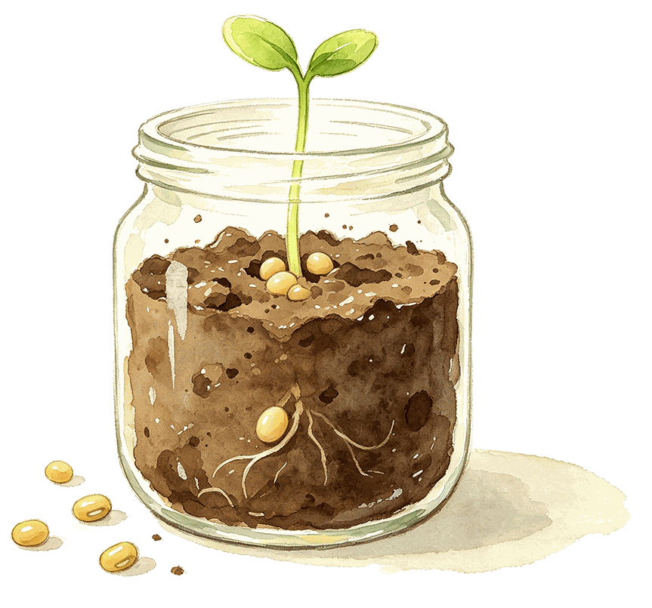
学习写法
每一则日记都按照 三个要点 来写
1
开头直接点明 当天新出现的变化，不写“我又来看豆子了”这类空话
2
用对比句式，写清 之前的样子、现在的状态，把变化写具体
3
结尾写一句 当时真实的想法：是迫不及待，是舍不得碰，还是有些失望
日记第一行写 日期、星期、天气，这是日记的基本格式。
点明变化 → 用对比写具体 → 加上感受，一则观察日记就写完整了。
Notes:
本课重点掌握三个写作要点：①每则开头直接点明当天新出现的变化，不写“我又来看豆子了”这类空话；②用对比句式写清之前的样子和现在的状态；③结尾写一句当时真实的想法感受，如迫不及待、舍不得碰、有些失望等。

Slide 11
教师示范
按照三个要点，老师示范写一则 第三天的日记
今天是第三天。豆子跟前天不一样了。前天它还是圆鼓鼓的一整颗，皮紧紧地绷在身上，摸上去硬邦邦的；今天
那层皮松了，出现好几道皱纹，最深的一道裂开了，缝里挤出一点白色的芽，米粒那么大，像刚冒出来的一颗小牙。
杯壁上蒙着一层水汽，凑近了有股淡淡的豆腥味。我伸出手指碰了碰那个新芽，软软的，一按就往里陷，我赶紧又把
手缩了回来。才第三天，它就顶出这么一点来，我怕手上一使劲，明天就没得看了。
■ 点明变化 · 对比句式
■ 闻到、听到的
■ 打比方
■ 内心感受
学生练笔：写刚才在盘中看到的任意一处，用 “原来……现在……” 写一句话，再加一句 自己的真实感受 。
完成两句简短练笔即可。
写好后读给大家听：你对比的是 豆皮、颜色，还是新长出的芽？对比是否清楚？
核心写法：一天一则，每一则只写一处新变化，先点明变化，再用对比句式写具体，最后加上内心感受。
Notes:
教师按照三个要点，当场完整写一则第三天的观察日记（见屏，标色：红＝点明变化与对比，蓝＝听到、闻到的，绿＝打比方，紫＝内心感受）。随后学生练笔：写刚才在盘中看到的任意一处，用“原来……现在……”写一句话，再加一句真实感受，两句即可。抽取两三位学生朗读，反馈聚焦这两句：对比的是豆皮、颜色还是芽？对比是否清楚？感受是否真实？

Slide 12
观察记录表
观察记录表
每格只填两三个关键词，不写完整句子（先看老师示范填写）
第几天
日期·星期·天气
我看到的
与上次相比的变化
内心感受
第一天
----
圆、黄、硬
无对比
希望黄豆快些长大
第三天
----
皮松、有缝
缝里挤出白色的芽
想拨开看看
第六天
----
白芽、弯曲
白点长成嫩芽
有些得意
每格最多写两三个词，每个词在写作时都能 扩展成一两句话 。
最重要的是第四栏：三天的变化必须各不相同，不能三则都只写“豆子变大了”。
Notes:
三则日记要写三处不同的变化，仅凭记忆容易混淆，先用观察记录表梳理。发放表格，投屏同款空白表。第二栏按投屏的三行抄写（日期、星期、天气均在投屏上）。教师投屏逐格示范填写（见屏），边填边说明：每格最多两三个词，不写完整句子，但每个词在写作时都能扩展成一两句话。最重要的是第四栏，三天的变化必须各不相同。

Slide 13
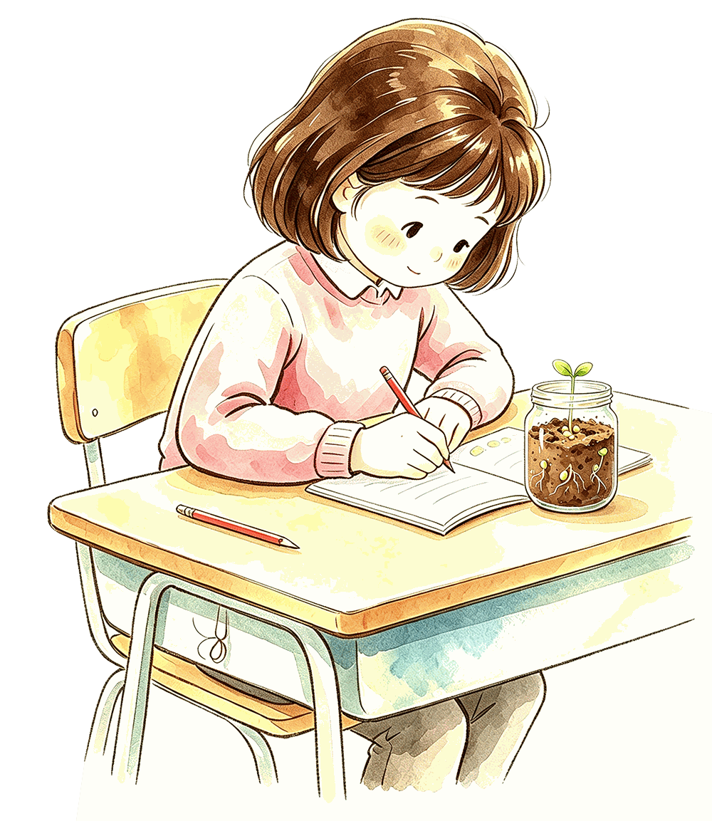
观察记录表
填写记录表，填完后按顺序说一遍
1
第二栏如实填写 日期、星期、天气 ，日记第一行就写这三项
2
只填 关键词；三行的“变化”，每行一个新发现
3
填完后 轻声按表格说一遍 ，说不顺的地方，就是还没想清的地方
三行不能只填同一处变化，例如除了大小以外，豆皮有没有变化？颜色呢？
家里正养着小猫、种着蒜苗的，也可以写自己熟悉的事物，同样写三则，找出三处
不同的变化。
请分享你找到的 三处不同的变化。
Notes:
学生填表约3分钟，教师巡视。应对策略：三行填同一处变化的，不直接否定，指着盘子提问“大小以外，豆皮呢？颜色呢？水呢？”，引导其自行替换一行；家里正养着其他事物（如小猫、蒜苗）的，允许改写自己熟悉的对象，同样三则、三处不同，表格照填。填完后轻声按表格说一遍：第一天看到什么、第三天哪里不一样、第六天又有什么变化，说得不顺的地方就是还没有想清楚的地方。抽取两位学生分享三处变化，确认不重复、有细节。

Slide 14
教师示范文
老师养蚕时写的一组日记：每则开头写了什么新变化？
四月九日 星期四 晴
今天我从同事那里领回来一小盒蚕。盒子打开，我差点没找着它们。十几条小东西趴在桑叶上，黑黑的， 细得像一段一
段的线头，比我的指甲盖还短 。我用手指碰了碰盒子边，它们一动不动，只有嘴那一头在轻轻地动。桑叶上有几个针眼大
的小洞，原来是它们咬的。 就这么点大，也会吃东西了。
四月十四日 星期二 阴
才隔了五天，它们身上的黑就退掉了大半。上次还是一段段黑线头，今天从头那一节起，渐渐地变成了灰白色 ，只有尾
巴尖上还留着一点黑。个头也长了，最长的那一条趴直了有小半个指节。我把新桑叶铺上去，它们爬得比上次快多了，一片叶
子上很快就挤满了。
四月二十日 星期一 晴
今天早上一掀盒盖，我先听见了声音——沙沙沙，沙沙沙，像远处在下小雨 。凑近了看，那些蚕已经全白了，身子一节
一节的，比上次胖了一圈，趴在叶子上一口挨着一口地啃， 叶子边上很快就啃出一个个半圆的缺口 。有一条爬到盒角上不动
了，昂着头，一动不动待了很久。我查了查，这是要蜕皮了。我在旁边守了十分钟，它还是那个姿势。 我把盒盖轻轻合上，
明天再来看它。
■ 点明变化 · 对比句式
■ 听得见的声音
■ 打比方 · 具体形态
■ 真实感受
Notes:
出示教师示范文：教师此前养蚕时写的观察日记（拟写供讲授使用；教师如有自己真实的观察记录，替换为自己的更佳）。带着问题听读：三则日记，每一则开头分别写了什么新变化？标色与旁批表同色呼应：红＝点明变化与对比句式，蓝＝听到的声音，绿＝打比方与具体形态，紫＝真实感受。

Slide 15
旁批表
每句话的作用：把 写变化的方法 梳理清楚
示范文中的句子
这一句的作用
四月九日 星期四 晴
日记的第一行：日期、星期、天气
细得像一段一段的线头，比我的指甲盖还短
第一天没有对比，先把原来的样子写清楚
才隔了五天，它们身上的黑色就退掉了大半
开头直接点明当天的新变化
上次还是一段段黑线头，今天从头那一节起，渐渐地变成了灰白色
用“上次……今天……渐渐地”的对比句式写变化
就这么点大，也会吃东西了
结尾写真实感受，不写空洞套话
沙沙沙，沙沙沙，像远处在下小雨
写出听到的声音，让读者如临其境
叶子边上很快就啃出一个个半圆的缺口
不说“吃得快”，用具体形态体现变化
我把盒盖轻轻合上，明天再来看它
自然收尾，不刻意升华
观察蚕和观察黄豆，方法相通：开头点明变化，中间用对比写具体，结尾加上真实感受。
Notes:
先梳理结构：三则日记开头都有日期、星期、天气；第二则开头写颜色变浅，第三则写啃食桑叶的声音和形态变化，每一则都写一处新变化，不重复之前的内容。第一天没有对比对象，就把初始的样子写清楚，作为后续观察的基础。再找出哪些句子把变化写得特别具体，逐行带读旁批表。颜色与示范文标色一一对应。

Slide 16
02
当堂写作与评改课
写第一则 · 自由写作 · 对照实物评议 · 同桌互读 · 修改收束
Notes:
课间休息后进入第2课时。把观察记录表放在手边，先跟随老师写第一天的日记，再自由完成三则，最后组内轮读、对照实物指认、修改收束。

Slide 17
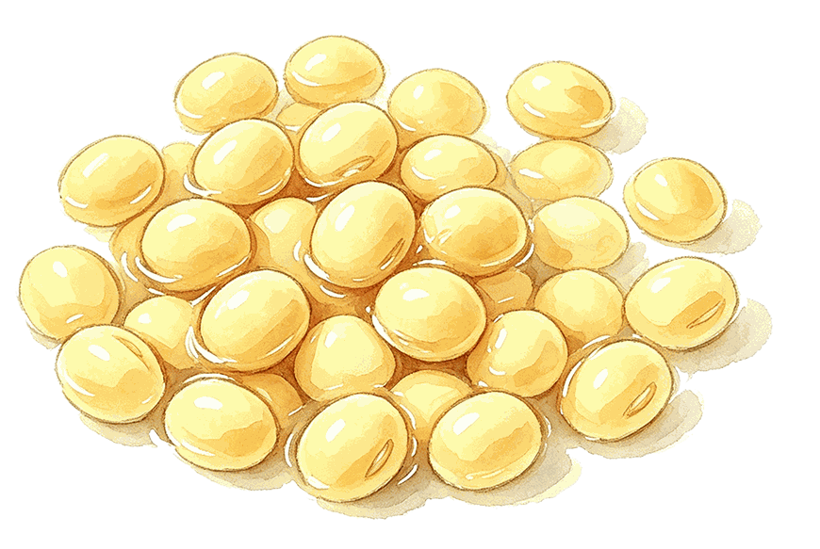
写第一则
跟随老师，先写 第一天的日记
第一行写：日期、星期、天气。开头空两格，第一句交代背景，如“今天，盘子里泡进一把黄豆。”
（也可以用自己的话来写）
写样子
刚泡好的豆子是什么 颜色、什么形状？
写细节
凑近观察：豆皮上有没有 纹路、印记？黄色深浅有没有区别？
摸与闻
轻轻摸一摸、凑近闻一闻，有感受就写，没有则不必勉强
写感受
最后一句：豆子刚泡好时，你心里在想什么？（参考记录表最后一栏）
第一天 没有对比，就把刚浸泡时的样子写清楚，这一则是后面两则的 参照。
写完通读一遍，观察的起点就记录下来了。
Notes:
发放稿纸，投屏保留三则日记对应的日期、星期、天气。第一行照投屏抄写；开头空两格，第一句交代背景（参考：“今天，盘子里泡进一把黄豆。”也可以用自己的话来写）。第一天没有对比，重点写刚浸泡时的样子，写清楚了后两则才有参照。按提示逐步写：①什么颜色、什么形状？②凑近看豆皮有没有纹路、印记，黄色深浅有没有区别？③摸一摸、闻一闻，有感受就写，没有则不必勉强；④最后一句写心里的想法（参考记录表最后一栏）。写完通读一遍。

Slide 18
自由写作
写一组观察日记：三点注意事项
第一点
第二点
第三点
每则开头写清
日期、星期、天气
每则开头
点明当天新变化
三则记录的变化
不能重复
写完第一则接着写第二则，尽量保持连贯，不频繁停笔。写错的字 暂不修改 ，全文写完后再回头修改。
⏱ 写作时间约 18 分钟
Notes:
接着完成第二、三则，写完一则再写下一则，尽量保持连贯，不频繁停笔，约17—18分钟。巡视分类提示：写完第一则停滞的，看记录表第二行，围绕该点动笔；通篇只写“豆子长大了我很开心”的，看盘中豆子，到底哪里变了？豆皮撑开还是冒芽？补充进去；写得顺畅的，轻声示意继续；每则只写两三行草草收尾的，先肯定其发现，再请其补一句裂缝有多长、露出来的是什么颜色。临近结束时提示：先停笔，写到哪里算哪里，修改环节还可补充。

Slide 19
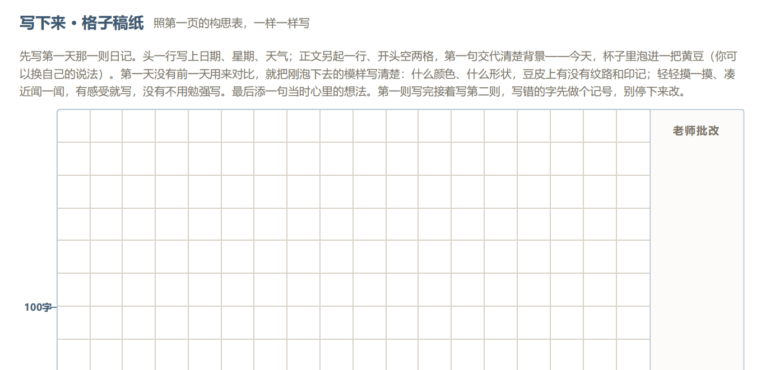
自由写作：写一组观察日记
⏱ 写作时间约 18 分钟
Notes:
接着完成第二、三则，写完一则再写下一则，尽量保持连贯，不频繁停笔，约17—18分钟。巡视分类提示：写完第一则停滞的，看记录表第二行，围绕该点动笔；通篇只写“豆子长大了我很开心”的，看盘中豆子，到底哪里变了？豆皮撑开还是冒芽？补充进去；写得顺畅的，轻声示意继续；每则只写两三行草草收尾的，先肯定其发现，再请其补一句裂缝有多长、露出来的是什么颜色。临近结束时提示：先停笔，写到哪里算哪里，修改环节还可补充。

Slide 20
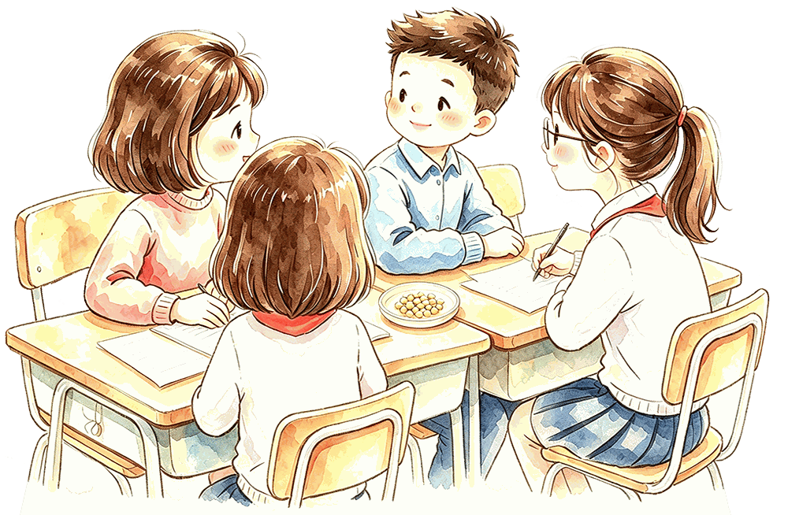
交流评议
观察豆子，找出同学所写的那一处细节
四人一组，轮流朗读 自己最满意的一则
其他三人认真听：所写的细节对应豆子上的哪一处 ？找到后指出来
再请两位同学读给全班听，大家说一说文中的描写，
对应 讲台上三个盘子里的哪一处实物细节
能找到实物细节，说明写得 准确、具体；
找不到，稍后在修改环节补充。
Notes:
组内轮读并对照实物（约6分钟）：四人一组，每人朗读一则最满意的日记，其余三人端好托盘，一边听一边找所写细节对应豆子上的哪一处，找到后指出来。找不到时不说“写得不对”，而是友好提醒：“你描写的这一处我没有找到，可以再补充几句细节。”教师深入几个小组旁听。

Slide 21
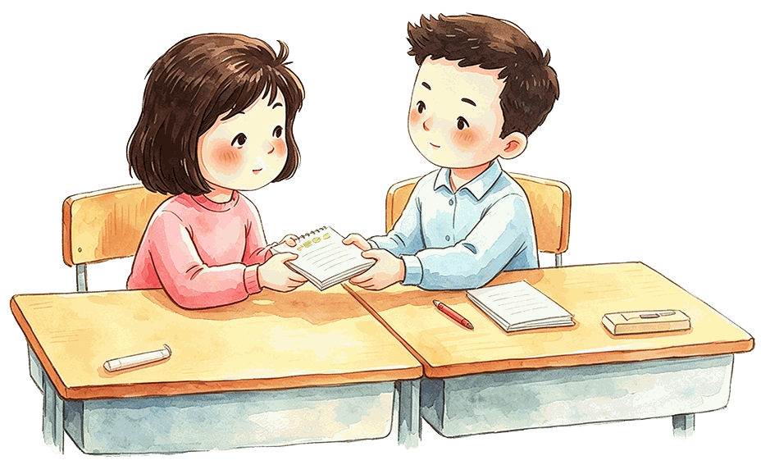
交流评议
同桌互读：为 “变化句”标箭头
1
与同桌 交换习作，阅读对方的三则日记
2
在每一则中找出点明 “当天变化”的句子，在旁边标一个箭头
3
三则日记，应能标出 三个箭头
最后拿回自己的日记检查：三个箭头是否齐全？缺少箭头的那一则 没有写出新变化，是修改时的重点。
Notes:
同桌互读并做标记（约3分钟）：与同桌交换习作，在对方每一则中找出点明“当天变化”的句子，在旁边标一个箭头，三则日记应能找到三处。拿回自己的习作检查：三个箭头是否齐全？缺少箭头的那一则没有写出新变化，是接下来修改的重点。

Slide 22
修改收束
修改习作：三级标准与三处重点
对照三级标准，先自我检查
基础级 写出了三则日记，每一则开头都有日期、星期、天气
清楚级 每一则第一句都点明当天的新变化，写清之前和现在两种样子，结尾有自己真实的想法
可对照级 他人读完文字，能在豆子上找到对应的细节；三则分别写出三处不同的变化
① 补：
缺失的日期、星期、天气
② 换：
两则写了同一处变化
——重新寻找新细节改写
③ 删：
“变大了、真神奇”这类空话删去，
换成亲眼看到的具体样子
改完通读一遍，修正错别字、补充遗漏；不会写的字，可以请教同桌或老师。
Notes:
对照三级标准自查，再重点修改三处：①补上缺失的日期、星期、天气；②两则写了同一处变化的，重新寻找新细节扩充或改写；③删去“豆子变大了、真神奇”这类空话，换成亲眼观察到的样子。改完通读一遍，修正错别字、补充遗漏。不会写的字请教同桌或老师。

Slide 23
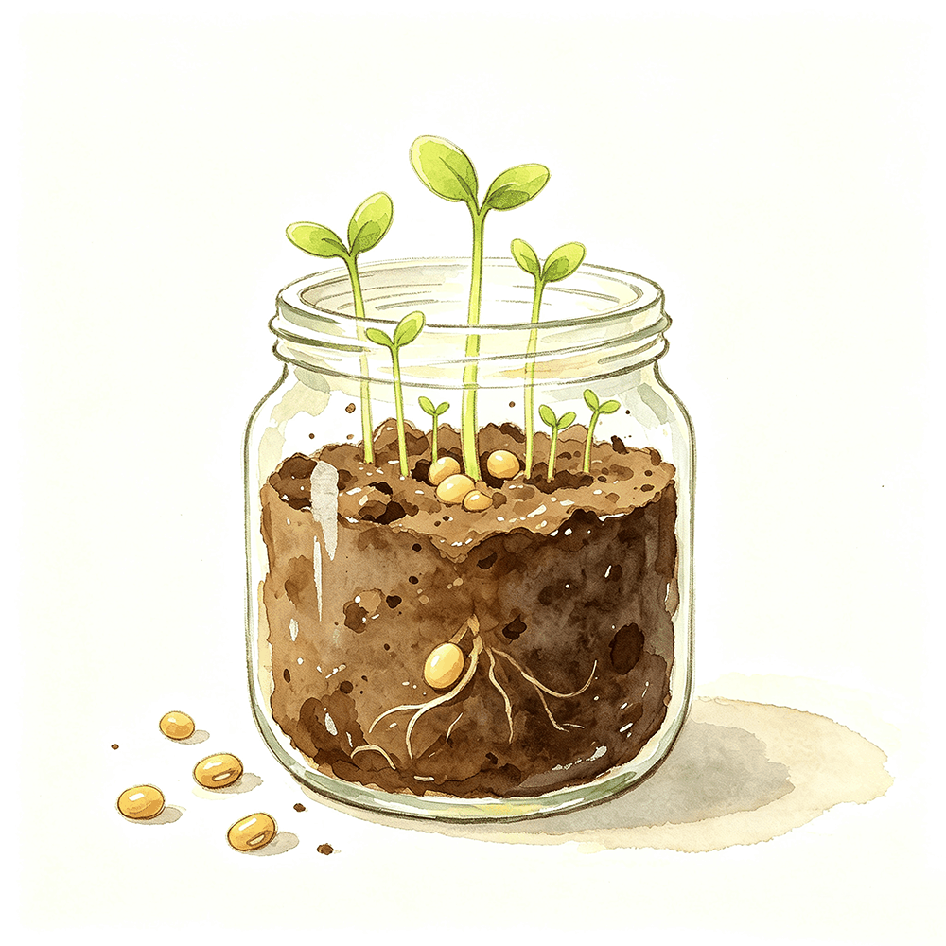
收束
豆子还在生长，日记也可以继续写下去
1
今天这三则日记，就是 属于你的观察记录
2
明天是第七天，嫩芽还会继续生长，有兴趣的同学可以续写
3
家里的植物、小动物，都可以 用同样的方法记录
一天一则，抓住一处新变化：
先点出变化，再用对比写具体，加上真实感受，这就是本课学习的方法。
Notes:
收尾回扣：三杯黄豆培育了六天没有留下一个字，今天大家写下的三则日记，就是属于自己的观察记录。同学们能根据文字找到豆子上的细节，靠的不是“豆子长大了”，而是写清了豆皮怎样变松、缝里冒出什么、嫩芽长成什么样。豆子老师会继续培育，明天是第七天，有兴趣的同学可以续写；家里养植物、养小动物的，也可以用同样的方法记录。

Slide 24
THE END
看一次，记一次，记的是它与上次的不同。
下一次再见
Notes:
结束语：记一盆花、记一只小狗的成长、记这几天的天气，看一次，记一次，记的是它与上次的不同。

